Slide 1
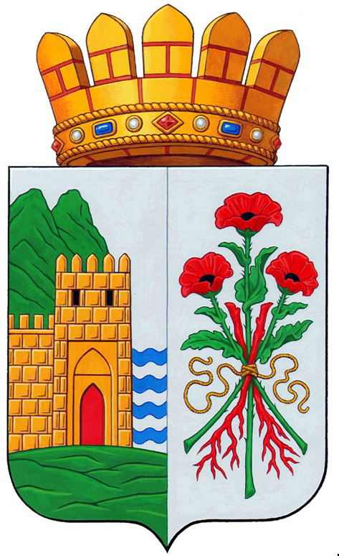
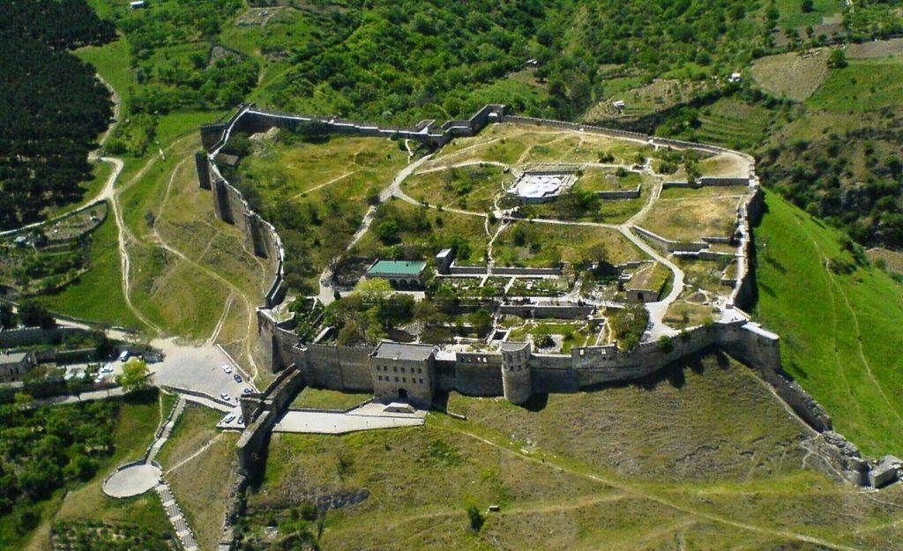
Интегрированный урок
Дербент 2000 лет.
Сложение и вычитание
многозначных чисел.

Slide 3
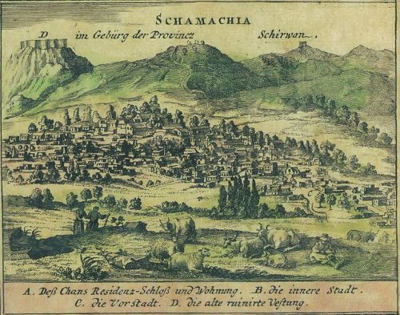
Первые поселения на территории нынешнего Дербента возникли 4 тыс. до н.э.
439-457 годы шло строительство фортификационных сооружений Хосровом первым Ануширваном.

Slide 4
Фортификация — военная наука об искусственных закрытиях и преградах, усиливающих расположение войск во время боя и называемых поэтому фортификационными постройками

Slide 5
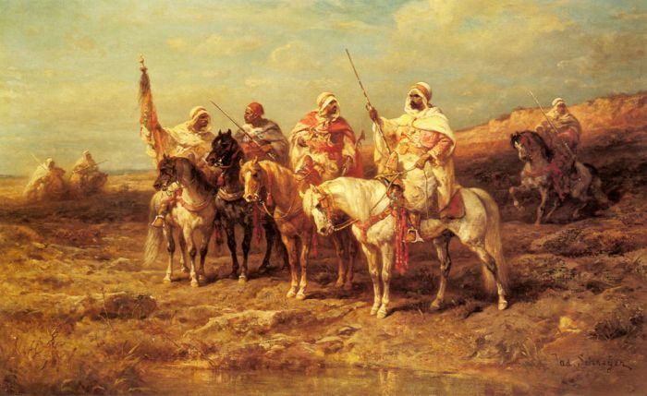
642 -643 года- это этапы вторжения арабов в город. В 651 году арабы захватили город. Дербент становится крупнейшим городом Кавказа. Развивается гончарство, стеклоделие, металлообработка, ювелирное дело.

Slide 6
1075 год. Дербент окончательно перешёл во власть Сельджукидов.

Slide 7
сельджуки

Slide 8
В 12 веке образовалось новое княжество, но просуществовало недолго, до 1239 года, когда Дербент, завоёванный монголами, входит в состав Золотой Орды.

Slide 9
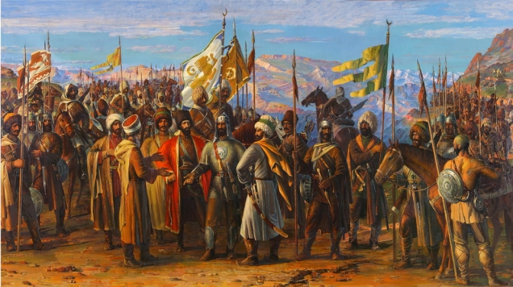
В ходе турецко-персидской войны в 1603-1618года сефевиды отвоевовали город.

Slide 10
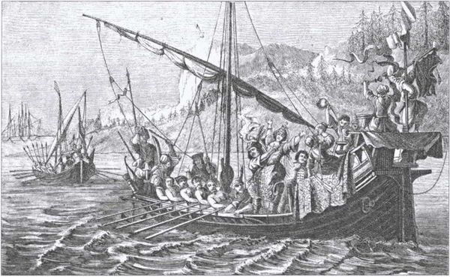
В марте 1668 году Дербент взял штурмом донской казачий атаман Степан Разин(во время похода по рекам Волга, Яик и на Каспийском море).

Slide 12
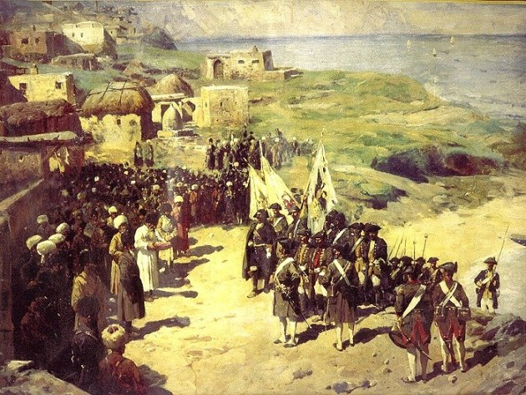
В 1813 году по Гюлистанскому договору Дербент присоединён к России.(договор России с Персией- ныне Иран)

Slide 13
Определите века
439г.
642г.
1075г.
1239г.
1603-1618г.г.
1668г.
1722г.
1813 г.
5в.
7в.
11в
13в
17в
17в
18в
19в

Slide 14
Разложите на разрядные слагаемые
1813
1668
1239
2014
2000+10+4
1000+600+60+8
1000+800+10+3
1000+200+30+9

Slide 15
Решите логическую задачу
?

Slide 16
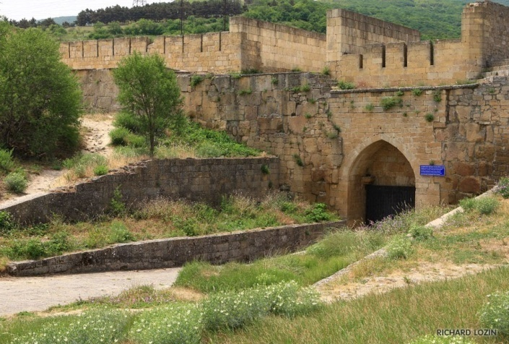
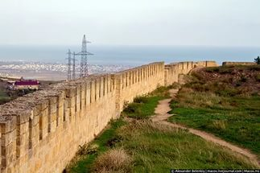
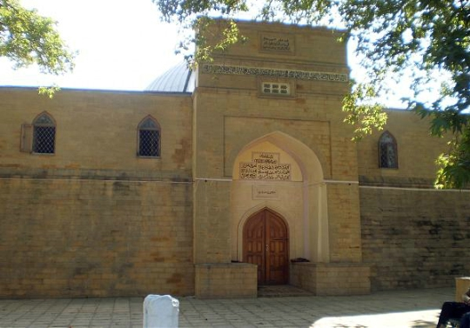
Достопримечательности Дербента
Дербентская
стена
Крепость
Нарын-Кала
Мечеть Джума

Slide 17
Математическая цепочка.
+2071
+1055
Какова длина
Дербентской стены?
603
- 1222
+ 1083
?

Slide 18
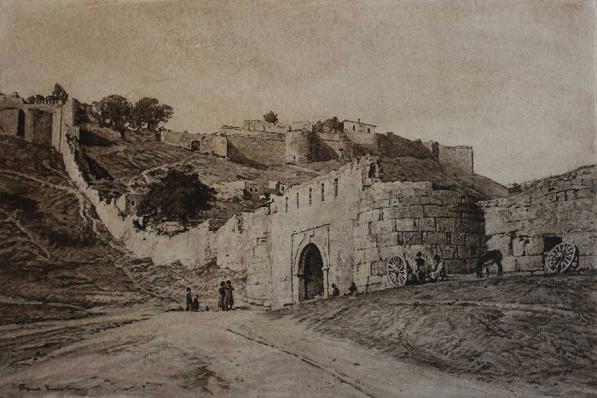
603
+ 1055

Slide 19
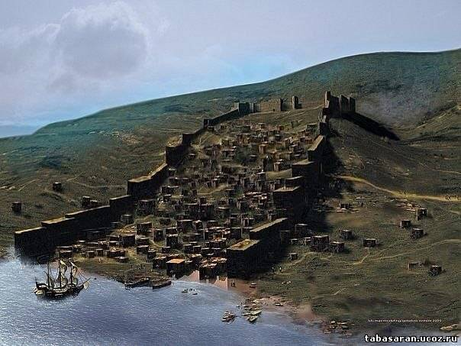
Решив правильно данное уравнение , вы узнаете на сколько метров морская часть стены заходит в море, запирая вход в гавань. Х+7203=4201+3502

Slide 21
ФИЗМИНУТКА

Slide 22
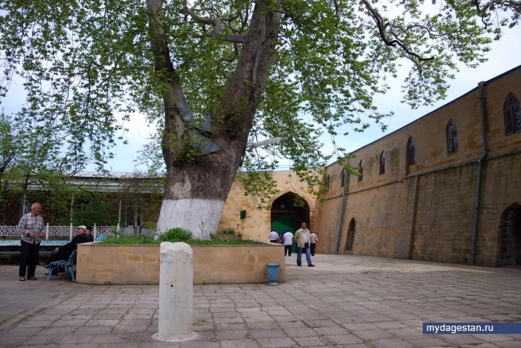
НАЙДИТЕ ЗНАЧЕНИЕ ВЫРАЖЕНИЯ.
274 3-549:3+6=
УЗНАЙТЕ , КАКИЕ ДЕРЕВЬЯ УКРАШАЮТ ДВОР МЕЧЕТИ Джума.
645- платан
633- тополь
761-каштан

Slide 23
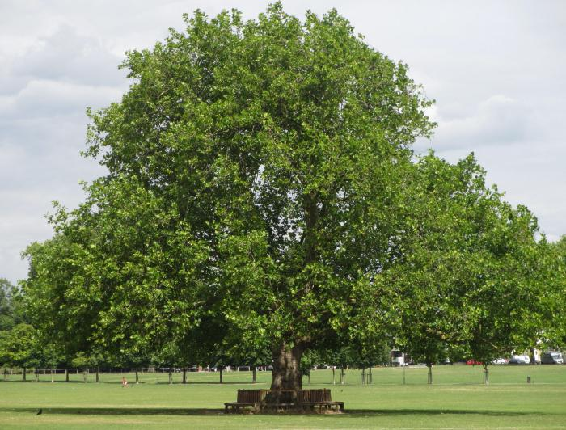
Платаны — высокие листопадные
деревья с густой широкой кроной. Древесина используется для изготовления ценной мебели, высококачественного декоративного шпона, напольных покрытий, столярных изделий, оформления интерьеров

Slide 24
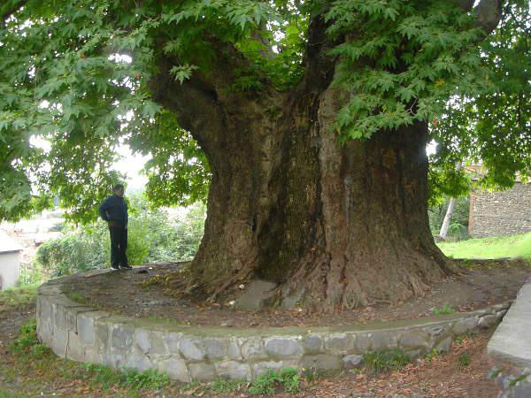
Самым старым и могучим чинарам на Востоке давали личные имена.
В Библии величественные, высокие платаны — деревья Бога. Живут платаны очень долго. Самый крупный и самый древний из них растёт в долине Буюкдере в Турции, у Босфора. Высота его 50 метров, окружность ствола 42 м, а возраст — более 2300 лет.

Slide 25
Джума мечеть- древнейшая мечеть России. Была создана задолго до появления арабов. В 1368-1369 года она была восстановлена после землетрясения. С 1938г.по 1943 г.была перестроена в городскую тюрьму. С 1943 года постановлением из Москвы мечеть была возвращена духовенству города. Двор мечети украшают 4 старых платана.

Slide 26
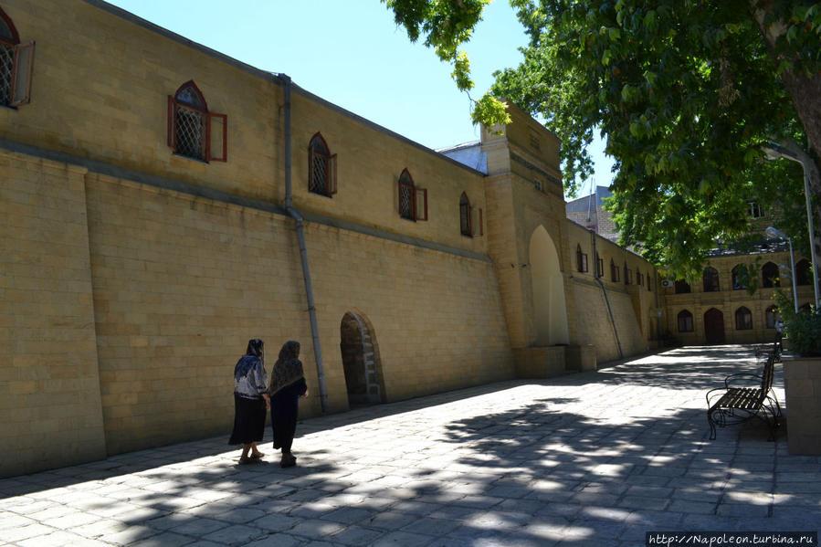
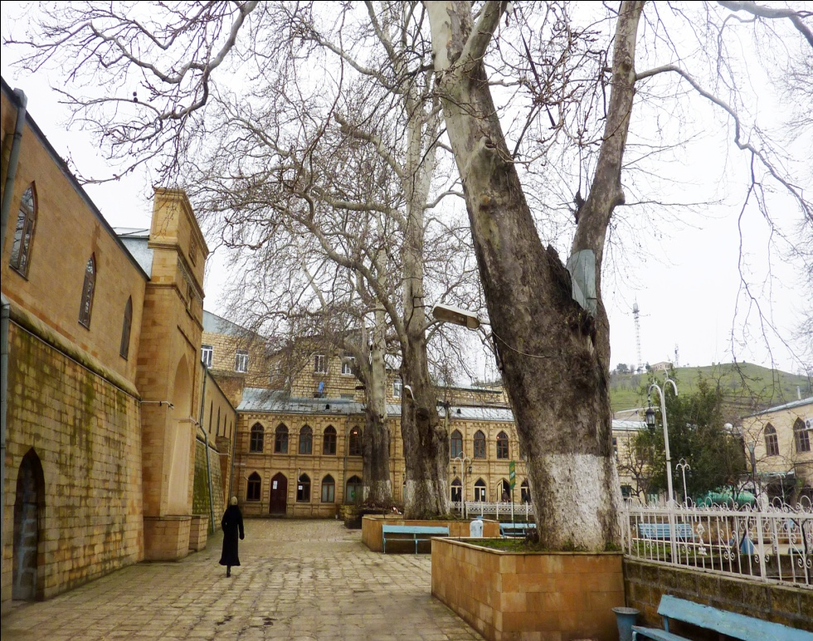
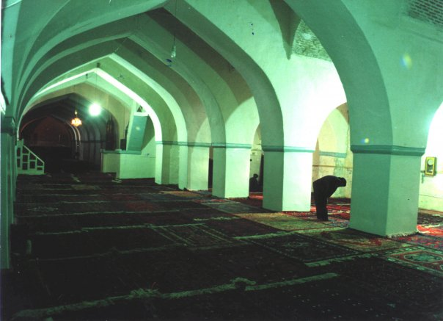

Slide 27
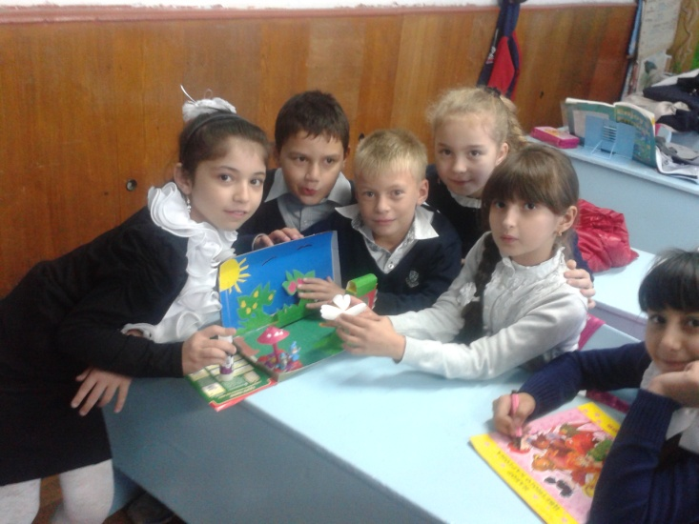
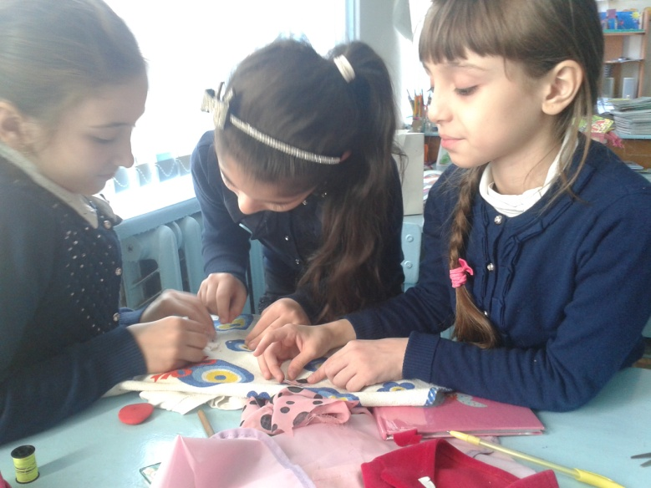
Работа в группах

Slide 28
1 группа
Пользуясь данными составить задачу и оформить диаграмму
2006год | 2010год | 2014год
106000ч | 119200ч | 120470ч
2006
2010
2014

Slide 29
2 группа
Используя данные, составить задачу и оформить диаграмму.
Азербайджан цы | Лезгины | Табасаран цы | Даргины
38523ч | 40188ч | 18839ч | 6692ч
табасаранцы
азербайджанцы
лезгины
даргинцы

Slide 30
3 группа
Пользуясь данными, составьте задачу и оформите диаграмму
 | Озеро Байкал | Каспийское море
Площадь водной поверхности | 31722км² | 371000км²

Slide 31
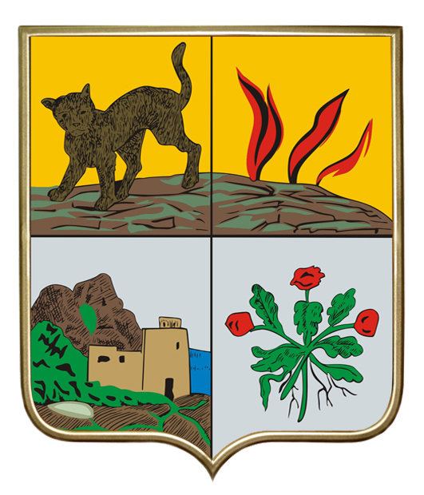
4 группа
Герб Дербентского уезда утверждён царским правительством 21 марта 1843 года . Позже эта символика на протяжении 170 лет была гербом города Дербент.
Собрать из пазлов старый герб и новый герб

Slide 32
Рефлексия
Рассмотрите таблицу и нарисуйте свой смайлик.
баллы | оценка | смайлик
18-16 | 5
15-13 | 4
12-10 | 3
9 и меньше | 2

Slide 34
Дербент в наше время

Slide 35
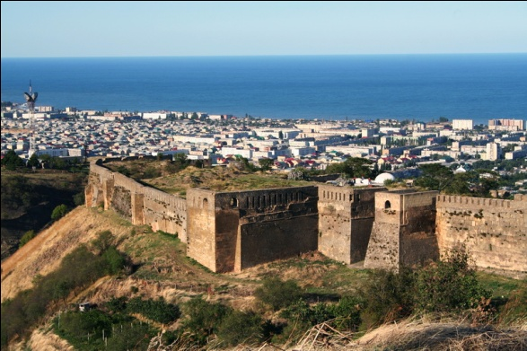

Slide 36
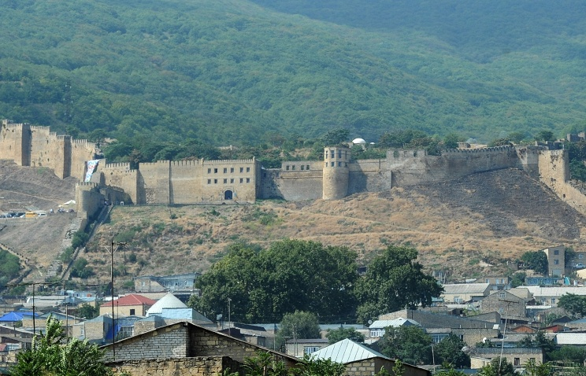

Slide 37
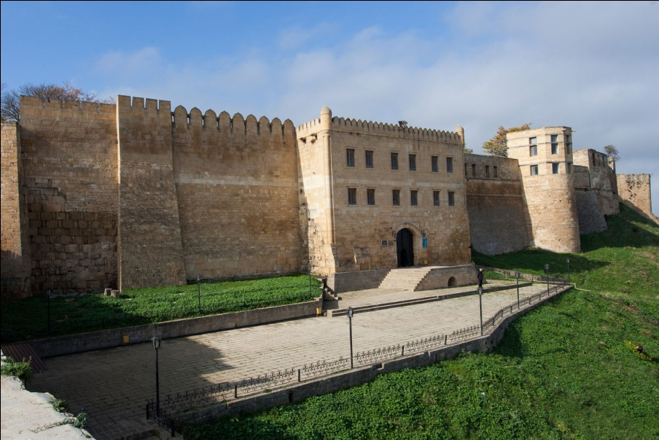

Slide 38
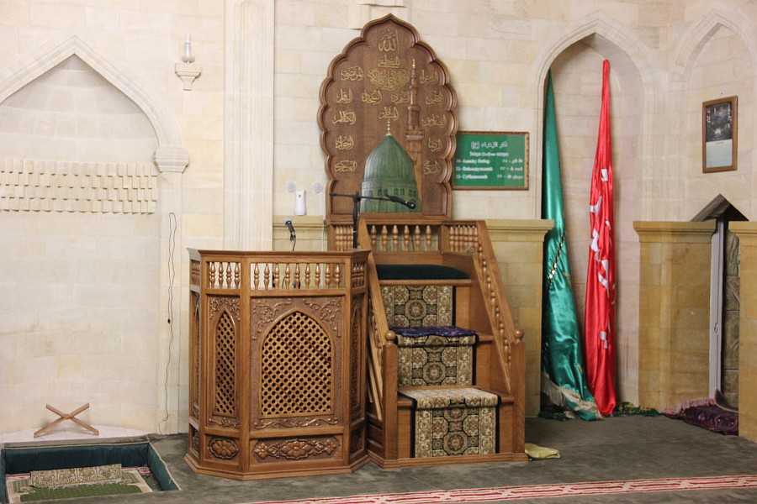

Slide 39
